Slide 1





自分のアカウント
他人のアカウント
リポジトリのコピー
fork
公開リポジトリ
clone
できる
push
できる
clone
できる
push
できない
自分のPC

Slide 3
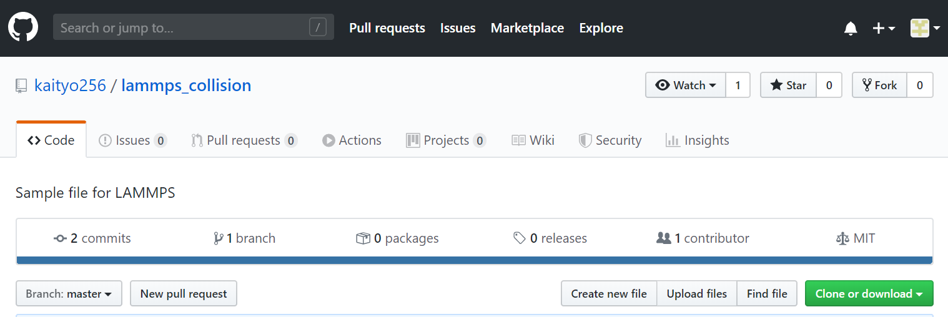

Slide 4
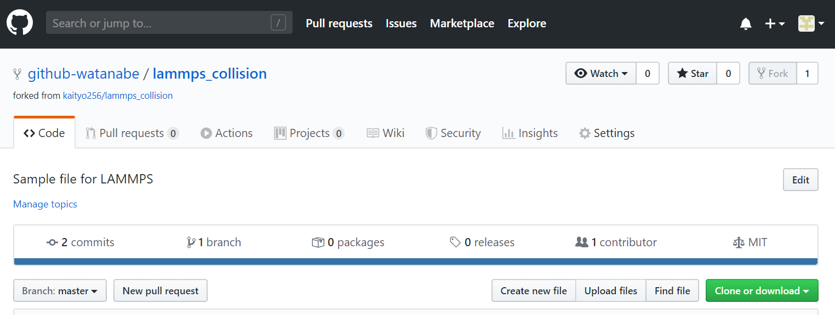

Slide 5
